Slide 1
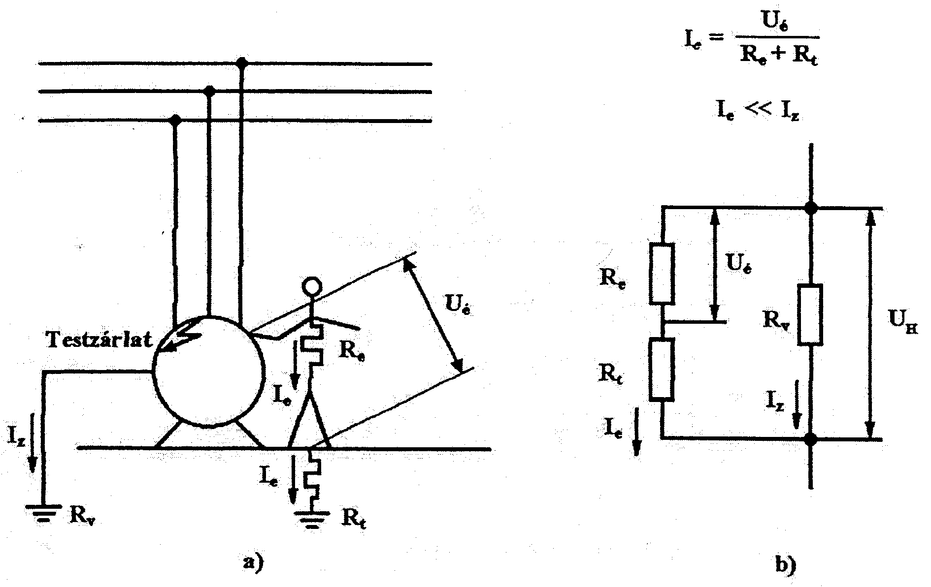
Hibafeszültség és érintési feszültség értelmezése

